Slide 1
Predicción de la temperatura
¿Qué temperatura se puede esperar en Argentina en el futuro?
Autores: Nahuel Acevedo y María Carbajal

Slide 2

AGENDA
01
Contexto y Audiencia
02
Hipótesis/Preguntas de Interés
03
Metadata
04
Análisis Exploratorio
05
Insights y Recomendaciones

Slide 3
Contexto
Motivados por las recientes temperaturas que se están presentando en el mundo que son sin precedentes queremos ofrecer un estudio que ayude a empresas e instituciones gubernamentales a prepararse para afrontar esta situación. Nuestro objetivo es por medio de regresión estimar futuras temperaturas de modo tal que sea predecible y poder actuar en modo proactivo. Por ello nos planteamos las siguientes preguntas:
1)¿Qué temperaturas se pueden esperar en Argentina en los próximos años?
2)¿Qué factores impactan más en el cambio de temperatura?
Audiencia
Con este informe se busca aportar a las instituciones gubernamentales para que puedan tomar medidas preventivas con esta información y tengan el tiempo de hacer las implementaciones necesarias a nivel de infraestructura. Por otra parte, ayuda también señalando sobre qué problemática deben trabajar más para retrasar dicho efecto.
Limitaciones
Para hacer una predicción lo más sólida posible fue necesario acotar el dataset ya que para ciertas variables no encontrábamos información.
CONTEXTO Y
AUDIENCIA
‹#›
Notes:
Contexto: Contexto del proyecto (I.e motivación, situación general del problema, etc.)
Audiencia: esto es para que los lectores sepan de primera mano si este es un proyecto que puede beneficiarles.

Slide 4
Preguntas principales o primarias
1)¿Qué temperaturas se pueden esperar en Argentina en los próximos años?
2)¿Qué factores impactan más en el cambio de temperatura?
Preguntas secundarias (nos ayudaran a contestar las principales)
3) ¿Cómo incide el CO2 en la temperatura?
4) ¿Qué actividad industrial/económica que haya emergido en el tiempo puede relacionarse con el cambio de temperatura?
PREGUNTAS DE
INTERÉS
‹#›

Slide 5
RESUMEN METADATA
Variables Analizadas
56
Variables Seleccionadas
20
Países Elegido
Argentina
Países/áreas geográficas considerados por el estudio original
285
Filas del Dataset Original
10000
Los datos fueron extraídos utilizando la API de Youtube el día 6 de Febrero del 2022. Accede al siguiente notebook si quieres reproducir el análisis: link.

Slide 6
ANÁLISIS
EXPLORATORIO
‹#›

Slide 7
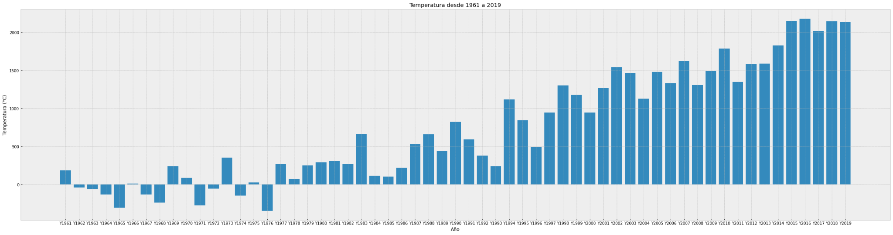
Aumento constante
A partir de 1977 el cambio de temperaturas no ha vuelto a ser negativo
Evaluación de temperatura mundial
Desde 1996 se observan los efectos del calentamiento global al tener un aumento sostenido de la temperatura.
‹#›

Slide 8
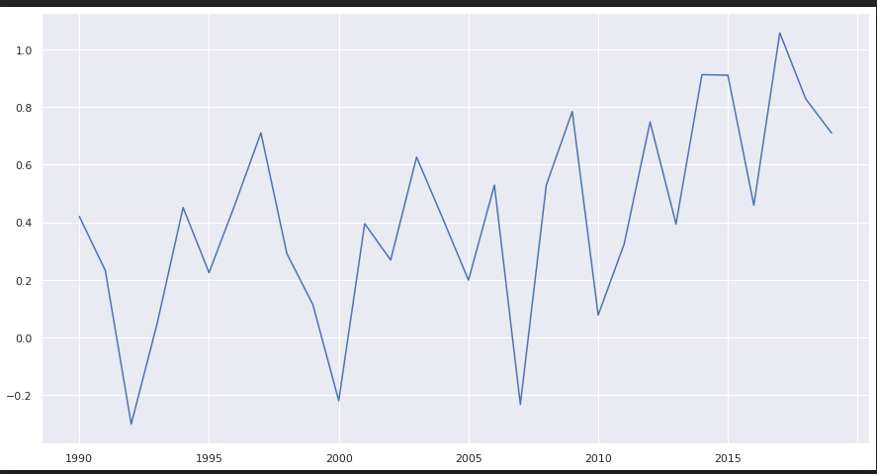
Focus ARGENTINA
¿Cómo segmentamos?
Encontramos sólidez en los datos a partir de 1990 por lo que elegimos este periodo para hacer el estudio. A partir de 2007 se ve una nueva tendencia de alza y cambio positivo de temperatura.
47%
55%
52%
‹#›

Slide 9
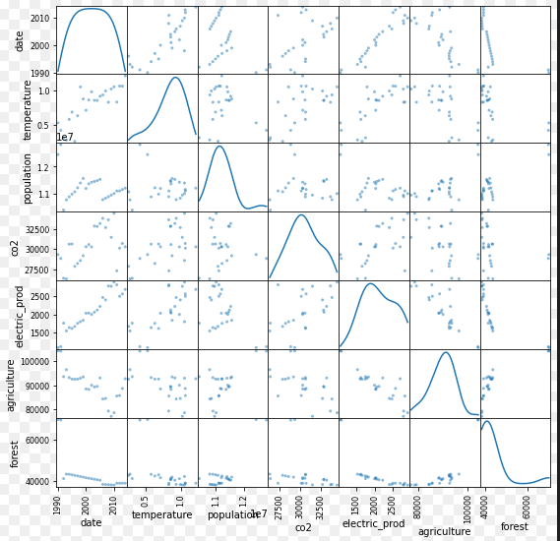
¿Qué factores impactan más en el cambio de temperatura?
Hicimos un análisis multivariado para contrastar el efecto de las variables de interés entre sí.
Vemos tendencias bastante obvias como el aumento de producción eléctrica yendo de la mano con el aumento de población, el uso de la variable fecha es bastante coherente pues muestra la evolución de las variables en el tiempo.
¿Cómo incide el CO2 en la temperatura?
Variables como el aumento en emisiones de CO2 y la producción de energía eléctrica presentan una correlación positiva con el aumento de temperatura.
47%
55%
52%
‹#›

Slide 10
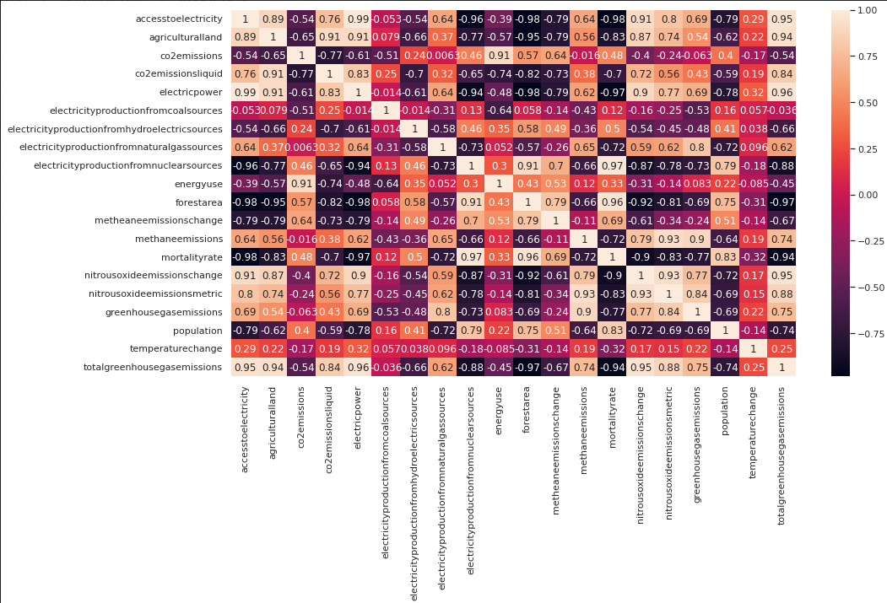
¿Cómo se comportan el resto de las variables?
Otra forma de ver el impacto de las variables entre sí es por medio de los mapas de calor. En este caso se pueden visualizar mejor las relaciones entre sí.
Amplitud del análisis
‹#›

Slide 11
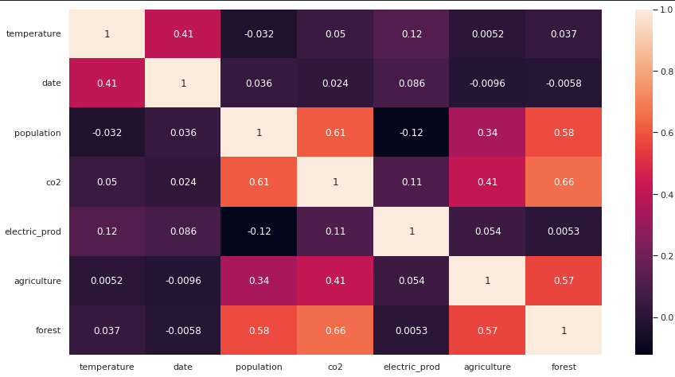
Otros factores
Set de variables más influyentes
¿Qué actividad industrial/económica que haya emergido en el tiempo puede relacionarse con el cambio de temperatura?
Aparte del uso de energía eléctrica y el CO2 en el caso particular de Argentina destacan las actividades Agrícolas y la deforestación. La evolución de las ciudades ha hecho que las industrias alimentarias tengan que emplear métodos intensivos que pueden no ser sostenibles.
‹#›

Slide 12
INSIGHTS &
RECOMENDACIONES
‹#›

Slide 13
Insights
El impacto del CO2 y la energía eran predecibles. Sin embargo, nos sorprendió el impacto de la actividad agrícola.
INSIGHTS & RECOMENDACIONES
Recomendaciones
Ya que conocemos el impacto que tienen las emisiones y uso de energía. Para palear el efecto de la temperatura, sería recomendable incentivar el uso de energías renovables.
En cuestión de la deforestación, se puede aprovechar el territorio para fomentar el crecimiento de la extensión forestal. También consideramos importante el control de la actividad agrícola para evitar efectos nocivos en el medio ambiente.
‹#›

